Slide 1
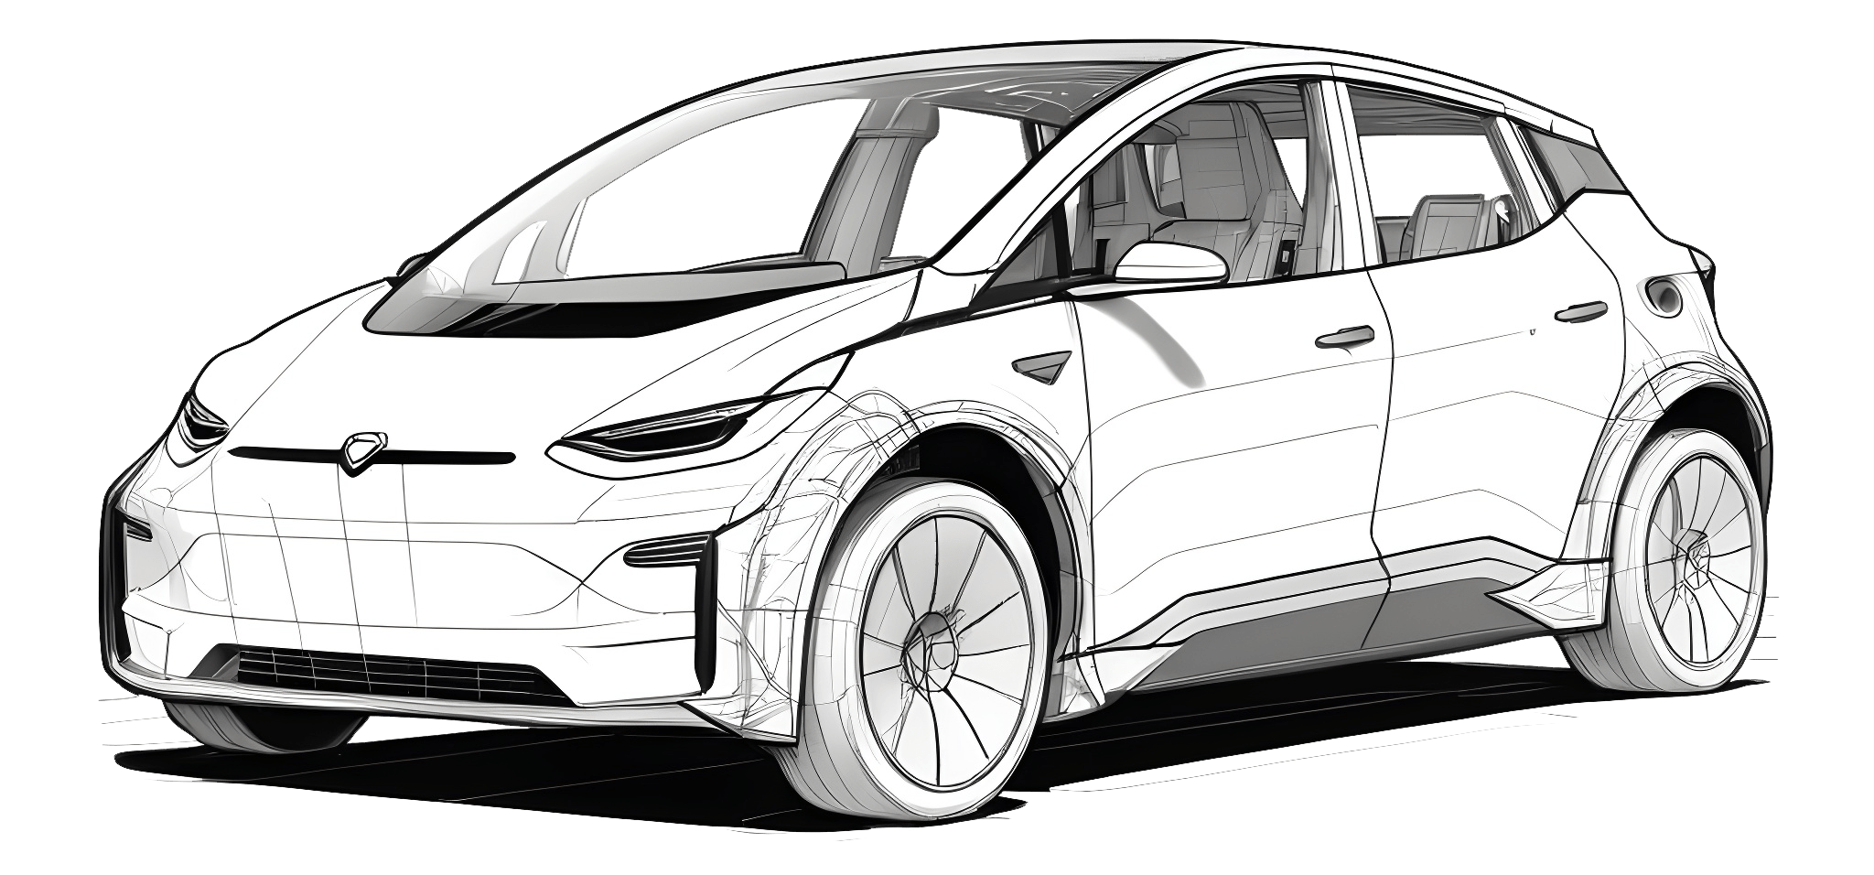
Zenite Prestige
Guatemala
Red segura en la nube (AWS)
Fase final · CC3067 Redes · Grupo 30
Notes:
TODOS. Saludo y presentación del grupo (cada integrante dice su nombre y su paquete: P1 infraestructura pública, P2 web, P3 VPN y firewall, P4 SNMP y LDAP, P5 integración). Esta presentación acompaña al video de la fase final: explica lo que construimos y después se muestra la demostración de todos los casos de uso.

Slide 2
Qué vamos a presentar
01
02
03
Contexto
Infraestructura pública
Web pública con HTTPS
La empresa, lo que pide la fase final y el camino recorrido
DMZ, Elastic IP, dominio y control de costos (P1)
Portal de gestiones, certificado y DMZ aislada (P2)
04
05
06
VPN y firewall
Monitoreo y LDAP
Demostración y cierre
OpenVPN, Security Groups y ACL (P3)
SNMP, Grafana y directorio LDAP (P4)
Casos de uso, resultados, lecciones y conclusiones (P5)
Notes:
P5. Recorrido de la presentación en seis bloques. El video termina con la demostración de todos los casos de uso. Cada bloque lo presenta quien construyó esa parte.

Slide 3
Equipo y responsabilidades
Rol | Responsabilidad | Pruebas | Presenta
P1 | Infraestructura pública: DMZ, Elastic IP, dominio y costos | DMZ-01 a 04, DNS-01 y 02, COST-01 | (nombre)
P2 | Web pública con HTTPS, DMZ aislada e Intranet | PUB-00 a 08, WEB-01 a 05 | (nombre)
P3 | VPN para trabajadores remotos y firewall final | VPN-01 a 06, FW-01 a 07 | (nombre)
P4 | SNMP, Grafana y LDAP | LDAP, SNMP-01 a 05, GRAF-01 a 03 | (nombre)
P5 | Integración, diagrama, reporte final y presentación | INT-01 a 05 | (nombre)
Los cinco integrantes participan en el video, cada uno con su parte y con la demostración correspondiente.
Notes:
TODOS. Cada integrante se presenta y presenta su parte. La participación de todos los miembros del grupo es obligatoria en el video. Antes de grabar, completar la columna de nombres con quien presenta cada paquete.

Slide 4
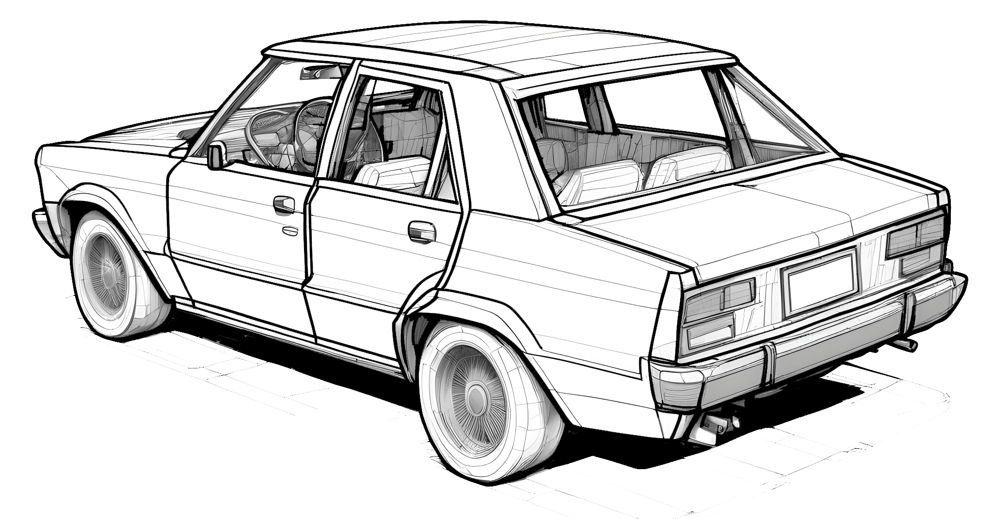
01
Contexto
Qué se pidió y desde dónde partimos
Notes:
P5. Divisor de sección. Se explica el proyecto y de dónde partimos.

Slide 5
El reto de Zenite Prestige
La empresa
Qué pide la fase final
Zenite Prestige Guatemala: concesionaria de vehículos de lujo (Mercedes-Benz, BMW y Porsche)
Antes vendía solo en la agencia, sin recursos tecnológicos
El proyecto diseña e implementa su red en la nube: AWS, región us-east-1
Una VPC 10.20.0.0/24 con siete subredes: Ventas, Visitantes, Servidores, TI, DMZ, VPN e Infraestructura
Servidor web público con dominio propio
HTTPS obligatorio: todo acceso por HTTP debe redirigir a HTTPS
DMZ para los servicios públicos y VPN para trabajadores remotos
Firewall actualizado para los nuevos servicios
SNMP para monitorear la red (extra: Grafana, solo para TI)
LDAP funcionando: deuda de la Fase 3
Entregables: diagrama de red actualizado · reporte final con todas las fases · presentación y demostración de todos los casos de uso
Notes:
P5. Zenite Prestige Guatemala es una concesionaria ficticia de vehículos de lujo que antes vendía solo en la agencia. El proyecto diseña e implementa su red en AWS. La fase final pide servicios públicos (web con dominio y HTTPS, VPN, DMZ), monitoreo con SNMP y un firewall actualizado, sin perder lo construido en las fases anteriores. Además, el profesor pidió demostrar LDAP, que no funcionó en la demostración de la Fase 3.

Slide 6
Del diseño a la red completa
FASE 1 · 10 %
FASE 2 · 20 %
FASE 3 · 35 %
FASE FINAL · 35 %
Diseño
VPC
Servicios internos
Servicios públicos
Diagrama y segmentación VLSM
Tecnologías, costos y casos de uso
Políticas de seguridad y regulación de Guatemala
VPC y siete subredes
Route tables y Security Groups
EICE: acceso sin IP pública
DHCP y NTP (Chrony)
LDAP e Intranet (Nginx)
ACL y hardening en 7 instancias
DMZ, web con HTTPS y dominio
VPN y firewall final
SNMP, Grafana y LDAP
Lo construido en las fases 1 a 3 sigue vigente: la fase final solo cambia una regla de seguridad, de forma controlada y validada (tres excepciones públicas).
Notes:
P5. Resumen de las cuatro fases. Fase 1: diseño, segmentación VLSM, tecnologías, costos y regulación de Guatemala. Fase 2: la VPC con siete subredes, Security Groups y acceso por EICE. Fase 3: DHCP, NTP, LDAP, Intranet, ACL y hardening. La fase final, que vale 35 % y es nota grupal, agrega todo lo público y el monitoreo.

Slide 7
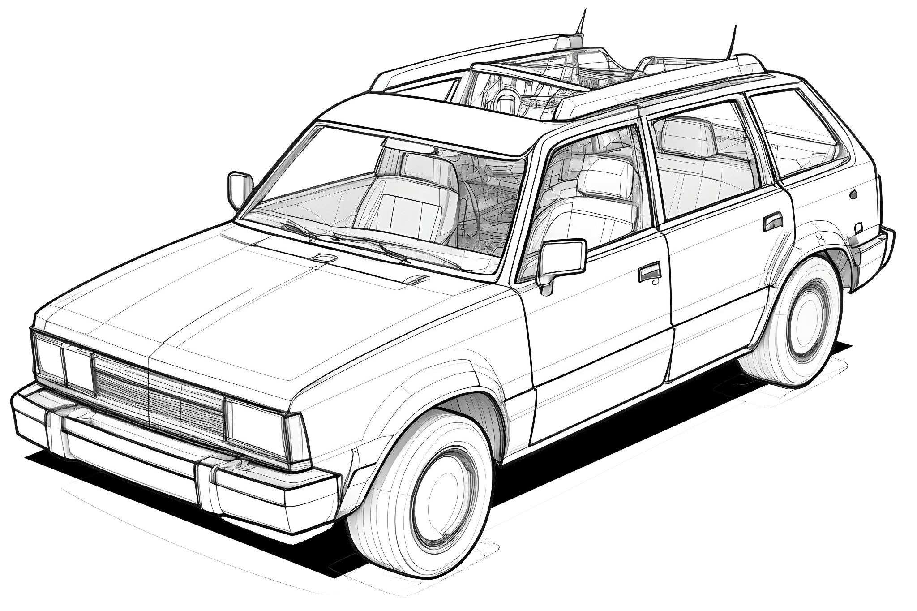
02
Infraestructura pública
DMZ, Elastic IP, dominio y costos
Notes:
P1. Divisor de sección. Esta parte deja lista la base pública que usan la web, la VPN y el monitoreo.

Slide 8
Arquitectura final de la red
VPC vpc-zenite-fase2 · 10.20.0.0/24 · us-east-1
Internet
clientes y trabajadores
Internet Gateway
igw-zenite-fase3
DMZ · 10.20.0.112/28
zp-web-01 .116 · EIP 18.210.66.163
Entrada: TCP 80 y 443
Servidores · 10.20.0.64/27
NTP .68 · LDAP .69 · Intranet .71
VPN · 10.20.0.128/28
zp-vpn-01 .132 · EIP 3.228.84.176
Entrada: UDP 1194
TI · 10.20.0.96/28
zp-ti-01 .102 · zp-monitor-01 .103
Monitoreo SNMP y Grafana
Subred pública (ruta al IGW)
Ventas · 10.20.0.0/27
zp-ventas-01 y 02
Visitantes · 10.20.0.32/27
zp-visitantes-01
Infra · 10.20.0.144/28
EICE .150
Subred interna (sin IP pública)
Acceso administrativo: solo por EICE. NAT solo por sesión.
Notes:
P1. Esta es la red al cierre de la fase final. Hay una sola VPC, 10.20.0.0/24, con siete subredes. Solo dos subredes tienen ruta directa a Internet por el Internet Gateway: la DMZ, con zp-web-01, y la VPN, con zp-vpn-01. Cada una tiene una Elastic IP. Lo demás (Servidores, TI, Ventas, Visitantes) no tiene IP pública; se administra por el EC2 Instance Connect Endpoint de la subred de infraestructura. El NAT Gateway no es permanente: se crea por sesión de instalación y se destruye. El diagrama oficial de P5 reemplaza este esquema simplificado.

Slide 9
Lo que se agregó a la VPC
Instancia | IP privada | Subred | IP pública | Tipo
zp-web-01 | 10.20.0.116 | DMZ | 18.210.66.163 | t3.micro
zp-vpn-01 | 10.20.0.132 | VPN | 3.228.84.176 | t3.micro
zp-monitor-01 | 10.20.0.103 | TI | ninguna | t3.small · 16 GiB
Rutas
Direcciones
Seguridad base
rt-zenite-dmz: 0.0.0.0/0 por el IGW
rt-zenite-vpn (nueva) con la subred VPN reasociada
Antes, la VPN salía por el NAT y no recibía conexiones
Dos Elastic IP: web y VPN
Son las únicas IP públicas de la red; DMZ-03 lo comprueba
Cobran aunque la instancia esté apagada
Grupos zenite-dmz y zenite-vpn: solo SSH desde el EICE
Ubuntu 24.04, IMDSv2 obligatorio, sin llave SSH
Etiquetas Project, Phase, Owner
Notes:
P1. Con scripts de AWS CLI se agregaron tres instancias Ubuntu 24.04: zp-web-01 en la DMZ, zp-vpn-01 en la subred VPN y zp-monitor-01 en TI, que es t3.small con 16 GiB porque aloja Grafana. Solo la web y la VPN tienen IP pública, mediante Elastic IP. La subred VPN tenía ruta por el NAT y no podía recibir conexiones desde Internet, así que se creó rt-zenite-vpn con ruta al Internet Gateway. Los Security Groups zenite-dmz y zenite-vpn nacen solo con SSH desde el EICE; el resto lo abre P3.

Slide 10
Decisiones de diseño
Decisión | Por qué
Security Groups y ACL de AWS, sin pfSense (D1) | Servicio administrado de AWS; menos piezas y menos riesgo en la demostración
Una sola instancia en la DMZ que termina TLS (D2) | El proxy .117 de Fase 1 se funde con la web: menos costo y menos que mantener
Elastic IP directa, sin balanceador (D3) | Un balanceador cuesta ≈ US$16 al mes y no aporta a un prototipo de una instancia
Dominio: subdominio de dernait.com, de un integrante (D4) | Costo cero y disponible el mismo día; el Student Pack se activaba cerca del congelamiento
OpenVPN con certificados, sin AWS Client VPN (D6) | Client VPN costaría ≈ US$73 al mes solo por la asociación; OpenVPN propio ≈ US$11
Solo tres entradas públicas (D10) | TCP 80 y 443 hacia la web y UDP 1194 hacia la VPN; todo lo demás sigue cerrado
Notes:
P1. Seis decisiones clave del equipo. Usamos Security Groups y ACL de AWS en vez de pfSense. Una sola instancia en la DMZ termina TLS; el proxy .117 de Fase 1 se fundió con la web. Elastic IP directa y no balanceador, que costaría unos 16 dólares al mes. El dominio es un subdominio de un integrante del equipo: costo cero y disponible el mismo día. OpenVPN propio con certificados, porque AWS Client VPN costaría unos 73 dólares al mes solo por la asociación. Y solo tres entradas públicas.

Slide 11
Dominio y DNS
Cliente
navegador o celular
DNS de Cloudflare
registro A sin proxy
Elastic IP
18.210.66.163
zp-web-01
Nginx · DMZ
zenite.dernait.com → 18.210.66.163 (web)
zenite-vpn.dernait.com → 3.228.84.176 (VPN)
Nube gris obligatoria: con el proxy, Let's Encrypt validaría contra Cloudflare y la VPN (UDP) no pasaría
Hallazgo: el dominio tenía un comodín con proxy; se pidieron registros explícitos
Plan B documentado: .me del Student Pack o DuckDNS
DNS-01 · A zenite.dernait.com
[OK] @8.8.8.8 18.210.66.163
[OK] @1.1.1.1 18.210.66.163
DNS-02 · dos resolutores
[OK] misma respuesta
RESULTADO: todo correcto.
6 nov 2026 · 00:03 UTC
Notes:
P1. El dominio es dernait.com, de un integrante del equipo, con DNS en Cloudflare. Se crearon dos registros A: zenite apunta a la Elastic IP de la web y zenite-vpn a la de la VPN. Deben estar en nube gris, sin proxy: con el proxy, Cloudflare respondería con sus propias IP, Let's Encrypt validaría contra Cloudflare y no pasaría el UDP 1194 de la VPN. Al principio el dominio tenía un comodín con proxy, así que se pidieron registros explícitos. Las pruebas DNS-01 y DNS-02 consultan 8.8.8.8 y 1.1.1.1 y dan la misma IP.

Slide 12

Pruebas de la base pública
ID | Qué se probó | Resultado | Estado
DMZ-01 | Web y VPN salen a Internet con su Elastic IP | 18.210.66.163 y 3.228.84.176 | PASS
DMZ-02 | Rutas al IGW; subred VPN en rt-zenite-vpn | Ambas activas; subred en rtb-0c4e…8 | PASS
DMZ-03 | Solo web y VPN con IP pública | Ninguna otra; el monitor sin IPv4 pública | PASS
DMZ-04 | SSH cerrado desde Internet, abierto por EICE | Puerto 22 cerrado; sesión por EICE | PASS
DNS-01 y 02 | Dominio → Elastic IP en dos resolutores | 18.210.66.163 en 8.8.8.8 y 1.1.1.1 | PASS
COST-01 | Presupuesto y alerta documentados | US$15 al mes; alertas al 85 % y 100 % | PASS
DMZ-01 · zp-web-01 devuelve 18.210.66.163
DMZ-01 · zp-vpn-01 devuelve 3.228.84.176
Notes:
P1. Siete pruebas, todas en PASS. DMZ-01 y DMZ-04 se hicieron dentro de las instancias por EICE: cada una devuelve su propia Elastic IP con curl a checkip.amazonaws.com. Un error nuestro: al inicio dimos DMZ-01 por buena con la salida de --validar, que no entra a las instancias; se corrigió probando dentro de cada una. Las evidencias están en evidencias/01_infra_dmz_dominio.

Slide 13
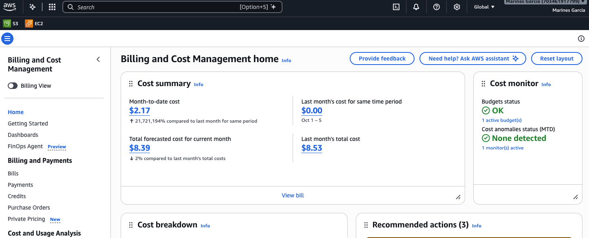
Control de costos
US$0.052/h
US$0.47/día
todo encendido ≈ US$1.24 al día (sin discos)
todo apagado: 2 Elastic IP y discos
US$2.17
US$15 / 20
COST-01 · Billing: US$2.17 en el mes, presupuesto en estado OK
gasto real al 5 nov; pronóstico del mes US$8.39
alerta de Budgets / tope del equipo
NAT Gateway solo por sesión: ≈ US$0.10 por ventana de 2 h; olvidado, ≈ US$1.20 al día
OpenVPN propio 24/7 ≈ US$11 al mes; AWS Client VPN ≈ US$73 solo por la asociación
Control al cerrar cada sesión: P1_costos.sh debe terminar en «sin hallazgos»
Notes:
P1. La cuenta no tiene créditos, así que todo lo encendido se cobra. Con las tres instancias nuevas encendidas son unos 5 centavos de dólar por hora, unos 1.24 al día. Apagado todo, quedan solo las dos Elastic IP y los discos: unos 47 centavos al día. El NAT Gateway se crea por sesión; olvidado cuesta unos 1.20 al día. Al 5 de noviembre el gasto real era 2.17 dólares con un pronóstico del mes de 8.39. La alerta de Budgets está en 15 dólares y el tope del equipo en 20. Comparación de la VPN: OpenVPN propio ≈ 11 dólares al mes frente a ≈ 73 de AWS Client VPN. El gasto real se confirma en Billing, que tarda hasta un día.

Slide 14
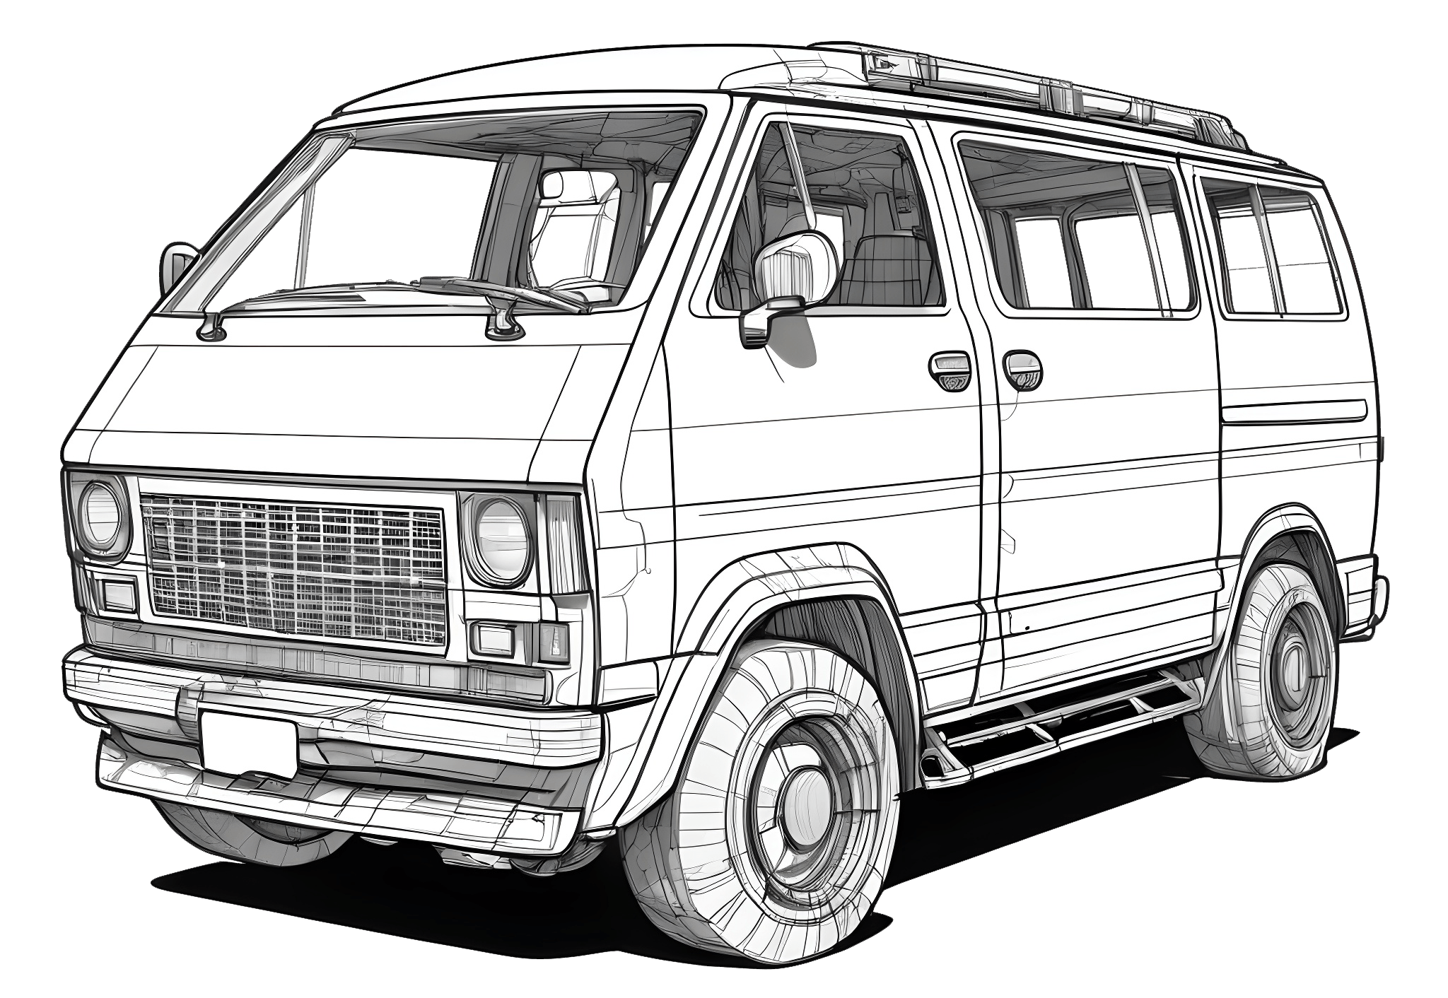
03
Web pública con HTTPS
Portal de gestiones, certificado y DMZ aislada
Notes:
P2. Divisor de sección. El servicio público de la empresa: un portal de gestiones de clientes con dominio, certificado y solo HTTPS.

Slide 15
Portal de gestiones en la DMZ
Internet
HTTP 80 y HTTPS 443
Nginx
termina TLS 1.2 y 1.3
gunicorn + Flask
127.0.0.1:8000
SQLite
datos ficticios
Qué ofrece
Seguridad de la app
Operación
Inicio con los vehículos disponibles
Gestiones: cotización y prueba de manejo
Código de seguimiento ZP-… por gestión
Consulta del estado por código
Consultas SQL parametrizadas
Plantillas con escape automático
CSP con script-src 'none'
Límite de 8 KB y 10 POST por minuto por IP
La consulta no muestra datos personales
Usuario zenite-portal sin shell
Servicio systemd; backend solo en localhost
Instalador P2_web_publica.sh con --validar
21 comprobaciones de la app aprobadas
Notes:
P2. El portal corre en zp-web-01. Nginx termina TLS y reenvía a gunicorn con Flask, que escucha solo en 127.0.0.1:8000, y guarda en SQLite con datos ficticios. El cliente puede ver los vehículos disponibles, pedir una cotización o una prueba de manejo y recibir un código ZP-… para consultar el estado. Para minimizar datos personales, la consulta no muestra nombre ni correo. La aplicación se probó antes con el cliente de pruebas de Flask: 21 comprobaciones aprobadas.

Slide 16
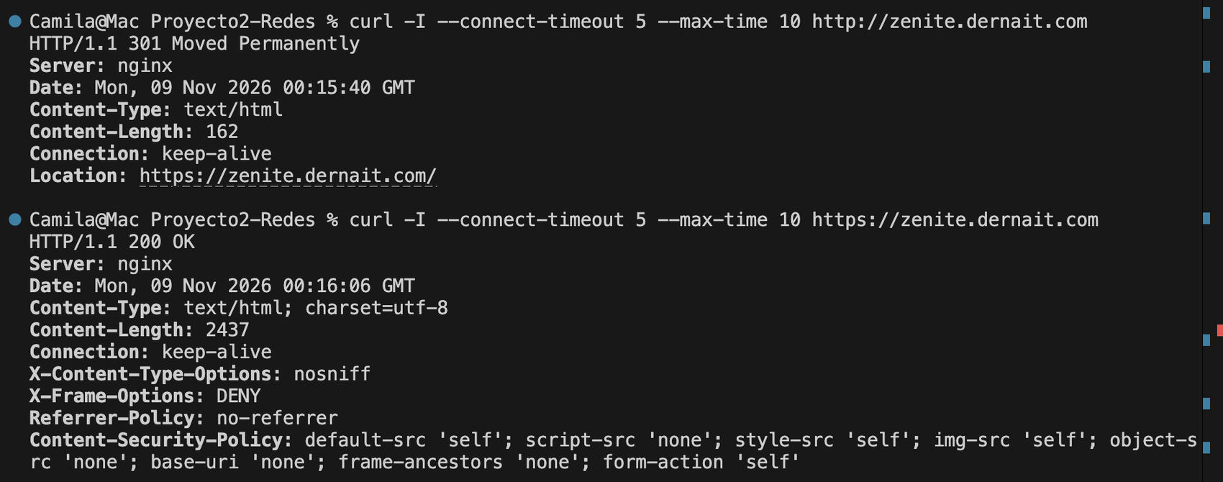
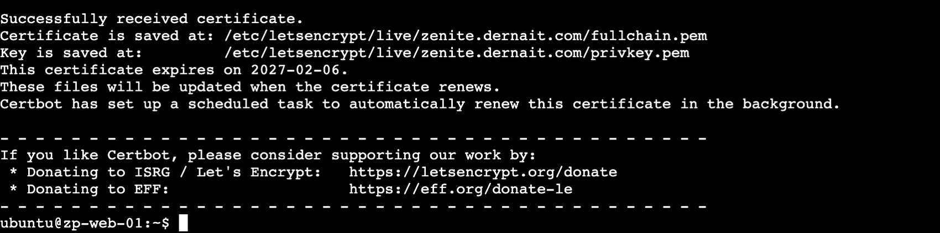
HTTPS y redirección
Certificado: Let's Encrypt (Certbot, webroot) emitido el 8 nov 2026; vence el 6 feb 2027
Redirección: el puerto 80 responde 301 a https:// y solo atiende el desafío de Let's Encrypt
TLS: solo 1.2 y 1.3; 1.0 y 1.1 se rechazan
Renovación: certbot.timer activo; simulación con --dry-run correcta
Sin HSTS: decisión del equipo; queda como mejora
PUB-02 · http:// responde 301 y https:// responde 200
PUB-03 · Certbot: certificado recibido, vence el 2027-02-06
Notes:
P2. El certificado es de Let's Encrypt, emitido con Certbot por el método webroot el 8 de noviembre y vigente hasta el 6 de febrero de 2027; certbot.timer lo renueva solo. El puerto 80 solo atiende el desafío de Let's Encrypt y redirige con un 301 a HTTPS: la captura de la derecha muestra el 301 y luego el 200 por HTTPS. Se permiten solo TLS 1.2 y 1.3. Decidimos no activar HSTS en un prototipo porque es difícil de deshacer; queda como mejora.

Slide 17
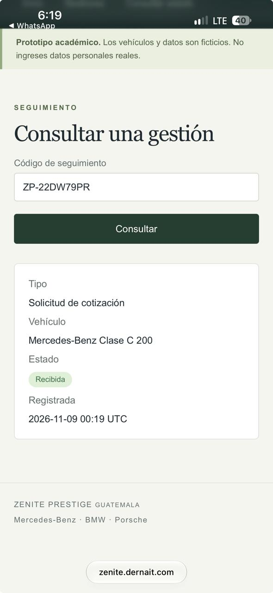
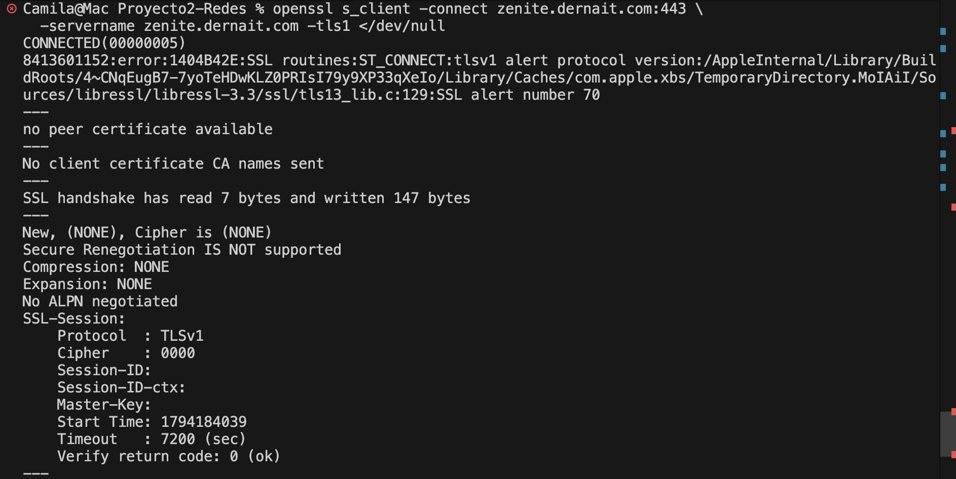
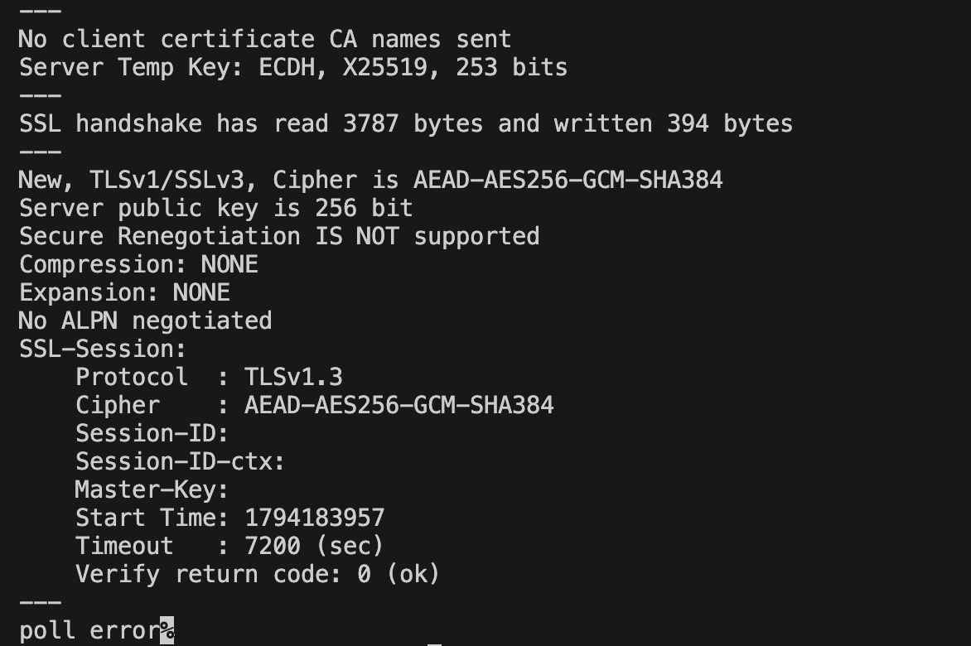
Gestión desde Internet y TLS
Flujo probado desde un celular (LTE)
Abrir https://zenite.dernait.com
Enviar una gestión de cotización
Recibir el código ZP-22DW79PR
Consultar: Mercedes-Benz Clase C 200, estado «Recibida»
TLS comprobado con openssl
PUB-04: TLSv1.3 y Verify return code: 0 (ok)
PUB-05: TLS 1.0 y 1.1 rechazados con la alerta de versión de protocolo
PUB-05 · -tls1: alerta de versión
PUB-01 · desde un celular con datos móviles
PUB-04 · TLSv1.3, verify code 0
Notes:
P2. PUB-01: desde un celular con datos móviles, sin pasar por AWS, se abrió https://zenite.dernait.com, se creó una gestión de prueba y se consultó su código ZP-22DW79PR: cotización de un Mercedes-Benz Clase C 200, estado Recibida. PUB-04: la conexión usa TLSv1.3 con Verify return code 0. PUB-05: al forzar TLS 1.0 y 1.1 el servidor responde con la alerta de versión de protocolo y la conexión falla.

Slide 18
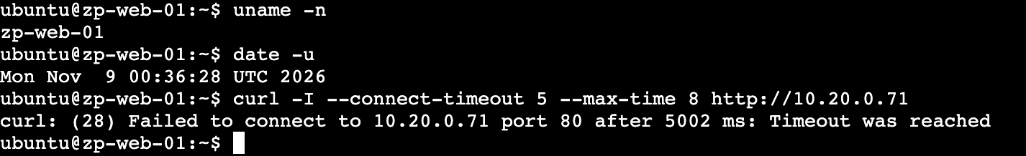
La DMZ está aislada
Desde zp-web-01 hacia | Resultado | Control (el servicio sí escucha)
Intranet 10.20.0.71:80 | Tiempo agotado (5 s) | La Intranet responde 200 desde sí misma
LDAP 10.20.0.69:389 y :636 | Sin conexión | slapd escucha en 389 y 636
NTP 10.20.0.68 UDP 123 | Sin respuesta | chronyd escucha en UDP 123
TI 10.20.0.102:22 | Sin conexión | sshd escucha en el puerto 22
Desde Internet: 18.210.66.163:22 | Sin respuesta (PUB-07) | Solo entra por EICE
Dos capas de bloqueo (FW-02)
La ACL de la DMZ niega 10.20.0.0/24 en la salida (regla 200) y los grupos de Servidores y TI no aceptan nada desde zenite-dmz.
PUB-06 · zp-web-01 → Intranet: tiempo agotado
Notes:
P2. Si alguien comprometiera el servidor público, no debería llegar a la red interna. Desde zp-web-01, con el prompt visible, se intentó llegar a la Intranet (80), a LDAP (389 y 636), a NTP (UDP 123) y a TI (22): todos agotan el tiempo. Como control, en cada instancia de destino se comprobó que el servicio sí escucha, para que el resultado no sea falso. P3 repitió la prueba como FW-02 y mostró las dos capas que lo bloquean: la ACL de la DMZ y los Security Groups.

Slide 19
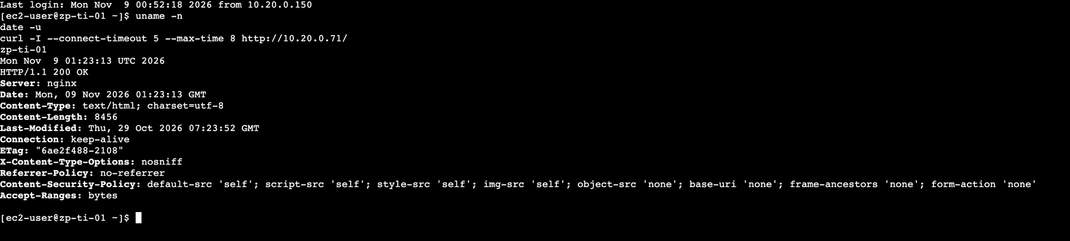
Cierre de pruebas de la Intranet
ID | Origen → destino | Esperado | Resultado | Estado
WEB-01 | Ventas → http://10.20.0.71/ | HTTP 200 | 200 OK, 8456 bytes | PASS
WEB-02 | TI → http://10.20.0.71/ | HTTP 200 | 200 OK, 8456 bytes | PASS
WEB-03 | Servidores (zp-ntp-01) → Intranet | HTTP 200 | 200 OK, 8456 bytes | PASS
WEB-04 | Visitantes → Intranet | Bloqueado | Tiempo agotado (5 s) | PASS
WEB-05 | Internet → Intranet | Inaccesible | Sin IP pública ni reglas | PARCIAL
WEB-05 es PARCIAL: falta la captura de zp-intranet-01 sin IPv4 pública.
WEB-02 · zp-ti-01 recibe 200 OK de la Intranet
Notes:
P2. Deuda de la Fase 3: las pruebas WEB-01 a WEB-05 de la Intranet nunca se registraron en el repositorio. Se ejecutaron dentro de cada instancia: Ventas, TI y Servidores reciben 200 OK con 8456 bytes; Visitantes se bloquea; y desde Internet no hay forma de llegar porque la Intranet no tiene IP pública ni reglas de entrada que la expongan. WEB-05 queda como PASS parcial porque falta la captura de zp-intranet-01 sin IPv4 pública.

Slide 20

04
VPN y firewall
Acceso remoto y reglas de seguridad
Notes:
P3. Divisor de sección. Dos entregas: la VPN para el trabajador remoto y el firewall final de toda la red.

Slide 21
VPN para trabajadores remotos
Trabajador remoto
cliente OpenVPN con su certificado
IP del túnel 10.30.0.2
zp-vpn-01 · OpenVPN
zenite-vpn.dernait.com · EIP 3.228.84.176
MASQUERADE hacia 10.20.0.0/24
Intranet 10.20.0.71:80
permitido
UDP 1194
TI 10.20.0.102 y demás
bloqueado
Autenticación
Canal
Acceso
CA propia (EC prime256v1)
Un certificado por trabajador
CRL para revocar a uno solo
tls-crypt y TLS 1.2 o superior
AES-256-GCM y ChaCha20
Pool 10.30.0.0/27 (hasta 10 clientes)
Split tunnel: solo 10.20.0.0/24
Perfil solo Intranet (iptables)
NAT en el servidor (D7)
Notes:
P3. OpenVPN corre en zp-vpn-01 y atiende en zenite-vpn.dernait.com, UDP 1194. Cada trabajador tiene un certificado firmado por nuestra propia CA; se puede revocar uno sin tocar a los demás. El canal usa tls-crypt, TLS 1.2 o superior y AES-256-GCM. El trabajador recibe una IP del pool 10.30.0.0/27. Es split tunnel: solo el tráfico hacia 10.20.0.0/24 va por la VPN. El perfil es solo Intranet: iptables en el servidor deja pasar únicamente 10.20.0.71 por el puerto 80, y TI nunca es alcanzable. Para el firewall de la VPC el origen siempre es 10.20.0.132 por el NAT del servidor.

Slide 22
Pruebas de la VPN
ID | Prueba | Resultado | Estado
VPN-01 | Servicio activo | openvpn-server@zenite activo; UDP 1194; tun0 10.30.0.1/27 | PASS
VPN-02 | El cliente conecta | utun6 10.30.0.2; ruta 10.20/24 por el túnel | PASS
VPN-03 | Llega a la Intranet | HTTP/1.1 200 OK, 8456 bytes | PASS
VPN-04 | Sin VPN no hay acceso | curl a la Intranet: tiempo agotado | PASS
VPN-05 | No llega a TI | 10.20.0.102:22 sin respuesta; ping al 100 % de pérdida | PASS
VPN-06 | Certificado revocado | VERIFY ERROR: certificate revoked: CN=revocado01 | PASS
servidor · 9 nov 14:47 UTC
VERIFY OK: depth=0, CN=trabajador01 · Peer Connection Initiated
VERIFY ERROR: depth=0, error=certificate revoked: CN=revocado01
TLS Error: TLS handshake failed
Notes:
P3. Seis pruebas, todas cumplen. VPN-02 y VPN-03 desde una Mac del equipo: el cliente recibe 10.30.0.2, la ruta 10.20.0.0/24 va por el túnel y la Intranet responde 200. VPN-04 sin VPN el mismo computador no llega: tiempo agotado. VPN-05: el perfil nunca llega a TI ni a otros puertos. VPN-06: el certificado revocado es rechazado en el servidor con certificate revoked. Evidencias de texto en evidencias/03_vpn_firewall.

Slide 23
Firewall: Security Groups
Regla | Destino ← origen | Puerto | Motivo
F-01 | zenite-dmz ← 0.0.0.0/0 | TCP 80 | Redirección y renovación de Let's Encrypt (D10)
F-02 | zenite-dmz ← 0.0.0.0/0 | TCP 443 | Portal público (D10)
F-03 | zenite-dmz ← zenite-ti | TCP 22 | Administración desde TI
F-04 | zenite-vpn ← 0.0.0.0/0 | UDP 1194 | VPN de trabajadores remotos (D10)
F-05 | zenite-vpn ← zenite-ti | TCP 22 | Administración desde TI
F-06 | zenite-servidores ← zenite-vpn | TCP 80 | Intranet por la VPN
F-07 | todos los grupos ← zenite-ti | UDP 161 | SNMP solo desde el monitor
F-08 | zenite-dmz y zenite-vpn ← zenite-ti | ICMP | Disponibilidad desde el monitor
Se valida que no existan reglas de zenite-servidores y zenite-ti desde la DMZ, ni de zenite-ti desde la VPN. SSH siempre y solo desde el EICE.
Notes:
P3. P3 es dueña única del firewall nuevo. Los Security Groups guardan estado y las reglas se escriben por grupo de origen. Las únicas tres entradas desde 0.0.0.0/0, marcadas en rojo, son las excepciones autorizadas D10: TCP 80 y 443 hacia la web y UDP 1194 hacia la VPN. La administración entra por el EICE o desde TI; SNMP solo desde TI. Se valida con P3_firewall_final.sh --validar, que revisa todos los grupos de la VPC. Quedan sin reglas, y se valida, servidores y TI desde la DMZ, y TI desde la VPN.

Slide 24
ACL de la DMZ: el orden importa
Entrada (acl-zenite-dmz)
Salida (acl-zenite-dmz)
100
TCP 22 desde el EICE
100–130
Retorno hacia el EICE y TI
ALLOW
ALLOW
110–130
SSH, SNMP e ICMP desde TI
200
Todo hacia 10.20.0.0/24
ALLOW
DENY
200
Todo desde 10.20.0.0/24
300–310
TCP 80 y 443 (apt, Let's Encrypt)
DENY
ALLOW
300–310
TCP 80 y 443 desde Internet
320
Respuestas a los visitantes del sitio
ALLOW
ALLOW
320–330
Retorno efímero 1024–65535
330–350
DNS y NTP públicos
ALLOW
ALLOW
acl-zenite-vpn es igual, con UDP 1194 y una excepción: la salida 140 permite TCP 80 hacia Servidores antes del DENY 200.
Notes:
P3. Las ACL no guardan estado: cada ida necesita su retorno por puertos efímeros, y las reglas se evalúan por número. En la entrada de acl-zenite-dmz, el EICE va primero, en la regla 100, antes de la negación; la regla 200 niega todo lo que venga de la VPC, así que la DMZ no recibe nada del resto de la red; después se permiten 80 y 443 desde Internet. En la salida, la regla 200 niega todo hacia la VPC. La ACL de la VPN es igual, con UDP 1194, y una excepción: la salida 140 permite TCP 80 hacia Servidores antes de la negación; es el único camino de la VPN hacia la VPC. Se aplicaron de a una, comprobando EICE y el servicio después de cada una.

Slide 25
Pruebas del firewall
ID | Prueba | Resultado | Estado
FW-01 | Solo 80, 443 (web) y 1194 (VPN) desde Internet | Exactas; solo web y VPN con IP pública | PASS
FW-02 | La DMZ no alcanza Servidores ni TI | .71:80, .69:636, .102:22 y .103:22 sin respuesta | PASS
FW-03 | SSH público cerrado | 22 y 8080 sin respuesta; 443 de la web abierto | PASS
FW-04 | EICE sigue entrando | Entró a las 7 instancias tras cada ACL y hardening | PASS
FW-05 | SNMP 161 solo desde TI | Reglas aplicadas; falta snmpd (P4) | PENDIENTE
FW-06 | Regresión SEG y HARD de Fase 3 | Sin fallas; hallazgo: gssproxy activo | PASS
FW-07 | Visitantes sin acceso a la red interna ni a la DMZ | Bloqueado por las ACL de Visitantes y de la DMZ | PASS
Hallazgo de FW-06: gssproxy sigue activo en Intranet y TI aunque el hardening de la Fase 3 lo desactiva, porque otro servicio lo reinicia. No abre puertos de red. Propuesta: systemctl mask gssproxy en P5_hardening.sh.
Notes:
P3. Siete pruebas: seis cumplen y una queda pendiente. FW-05, SNMP desde TI y no desde Ventas, tiene las reglas aplicadas pero falta que P4 instale snmpd. FW-04 comprobó que el EICE sigue entrando a las siete instancias después de cada ACL y cada hardening. FW-06 repitió la regresión de seguridad de la Fase 3: sin fallas, con un hallazgo, gssproxy activo en Intranet y TI, porque un servicio lo reinicia en cada arranque; no abre puertos y se propone enmascararlo.

Slide 26
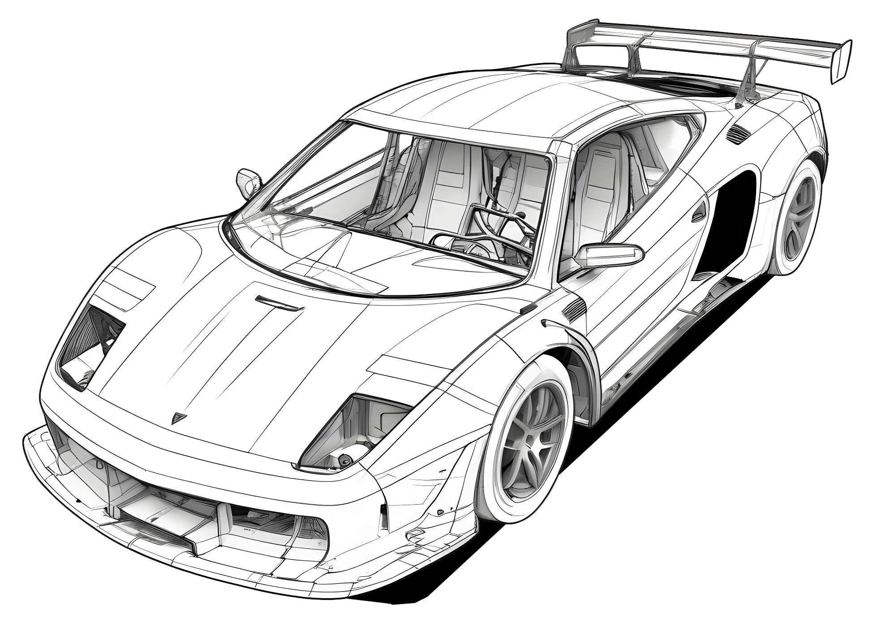
05
Monitoreo y LDAP
SNMP, Grafana y el directorio
Notes:
P4. Divisor de sección. LDAP, que el profesor pidió demostrar, y el monitoreo con SNMP y Grafana.

Slide 27
LDAP: de fallar a demostrarlo
Punto de partida (Fase 3)
POR COMPLETAR · P4
Causa por la que LDAP falló en la Fase 3
Corrección aplicada
Pruebas LDAP-01 a LDAP-05 repetidas (bind y búsqueda por LDAPS)
LDAP-R1 y R2: bind incorrecto rechazado y regresión
Capturas y guion robusto de la demostración
OpenLDAP en zp-ldap-01 (10.20.0.69, Ubuntu 24.04)
Árbol dc=zenite,dc=internal con cuatro usuarios y dos grupos
LDAPS en el puerto 636 con certificado autofirmado
Acceso solo desde Ventas y TI (389 y 636)
En la demostración de la Fase 3 no funcionó; el profesor pidió presentarlo en esta fase
Control disponible: slapd escucha en 389 y 636 y la DMZ no lo alcanza (PUB-06)
Notes:
P4. COMPLETAR. LDAP no funcionó en la demostración en vivo de la Fase 3 y el profesor pidió presentarlo ahora. Explicar la causa encontrada, la corrección y mostrar las pruebas LDAP-01 a LDAP-05 con bind y búsqueda por LDAPS desde Ventas y TI y un bind incorrecto rechazado. Lo que sí está registrado: P2 comprobó que slapd escucha en 389 y 636 y que la DMZ no lo alcanza (PUB-06).

Slide 28
SNMP y Grafana
Lo que ya está en la red
POR COMPLETAR · P4
snmpd en las instancias y versión usada (v3 o v2c)
SNMP-01 a SNMP-05: consultas desde el monitor
GRAF-01 a GRAF-03: dashboard visto solo por TI
FW-05: desde Ventas la consulta falla
Capturas con la hora visible
zp-monitor-01 en la subred TI (10.20.0.103, t3.small, 16 GiB)
F-07: UDP 161 solo desde zenite-ti hacia todos los grupos
F-08: ICMP desde TI hacia la DMZ y la VPN
ACL de la DMZ, la VPN y Visitantes dejan pasar SNMP desde TI
Grafana (extra) accesible solo por TI, sin abrir puertos nuevos
Notes:
P4. COMPLETAR. Mostrar snmpd en las instancias, las consultas desde zp-monitor-01 (CPU, memoria, disco, interfaces y disponibilidad), la versión de SNMP usada y su justificación, y el dashboard de Grafana visto solo por TI. Lo que ya está hecho en la red: el monitor en la subred TI, las reglas F-07 y F-08 y las ACL que dejan pasar SNMP desde TI. FW-05 depende de que snmpd exista.

Slide 29
06
Demostración y cierre
Casos de uso, resultados y lecciones
Notes:
P5. Divisor de sección. Ahora se demuestran todos los casos de uso y se cierra con los resultados y las lecciones.

Slide 30
Casos de uso de la demostración
# | Caso de uso | Qué se muestra | Pruebas
1 | Estado de la infraestructura | Instancias, Elastic IP, rutas y DMZ en la consola | DMZ-01 a 04
2 | Cliente usa el sitio público | Celular con datos móviles: http redirige a https, candado, gestión y código | PUB-01 a 05
3 | DMZ aislada | Desde zp-web-01 no se llega a Servidores ni a TI | PUB-06, FW-02
4 | Trabajador remoto por VPN | Sin VPN no hay acceso; con VPN llega a la Intranet y no a TI; el revocado no entra | VPN-01 a 06
5 | LDAP | Bind y búsqueda por LDAPS; bind incorrecto rechazado (P4) | LDAP-01 a 05
6 | SNMP y Grafana | Consultas desde el monitor y dashboard solo para TI (P4) | SNMP, GRAF
7 | Firewall | Tres excepciones públicas y barrido que muestra que nada más está expuesto | FW-01 a 07
8 | Costos | Gasto real, presupuesto y apagado de la infraestructura | COST-01
Notes:
P5. Este es el guion de la demostración, uno por caso de uso, con las pruebas que lo respaldan. Se muestra desde un celular con datos móviles el sitio público, desde la Mac la VPN, y en CloudShell el estado de la infraestructura y del firewall. LDAP y SNMP con Grafana se completan con lo que entregue P4. Si algo falla en vivo, cada caso tiene su evidencia en el repositorio como plan B.

Slide 31
Resultados de las pruebas
32 de 34
pruebas con evidencia cumplen (P1, P2 y P3)
Por registrar
P4: LDAP, SNMP y Grafana
P5: integración INT-01 a 05
WEB-05: captura; FW-05: snmpd
Notes:
P5. Al corte, 34 pruebas de P1, P2 y P3 tienen evidencia: 32 cumplen, WEB-05 es parcial por una captura que falta y FW-05 está pendiente de P4. Las pruebas de P4 (LDAP, SNMP y Grafana) y de integración de P5 se registran cuando se completen. Actualizar este gráfico con la matriz global antes de grabar.

Slide 32
Problemas y cómo los resolvimos
Problema | Causa | Solución
InsufficientInstanceCapacity al encender | El comando sin nombres arrancaba las 10 instancias a la vez | Encender por nombre, una a una
DMZ-01 dada por buena con --validar | --validar no entra a las instancias | Probar con curl dentro de cada una por EICE
El dominio resolvía a IP de Cloudflare | Comodín con proxy en dernait.com | Registros explícitos en nube gris
La VPN aceptaba un certificado revocado (prueba local) | CRL con ruta relativa; OpenVPN la relee tras bajar privilegios | Rutas absolutas; repetido: certificate revoked
EICE: Permission denied (publickey) en zp-web-01 | El servicio de llaves agotó el tiempo (status 124); causa sin determinar | Detener, esperar a stopped y encender; queda en el runbook
Notes:
TODOS. Documentamos cada fallo y su corrección. Dos son nuestros: encender sin nombres arrancó las diez instancias y AWS no tenía capacidad; y dimos por buena una prueba que no entraba a las instancias. Los demás: el comodín con proxy de Cloudflare; la VPN que aceptaba un certificado revocado por una ruta relativa; y un acceso por EICE que falló porque el servicio que entrega la llave agotó el tiempo, que se resolvió deteniendo, esperando a que se detuviera y encendiendo; la causa no se determinó.

Slide 33
Límites y mejoras
Lo que no cubre el prototipo
Mejoras propuestas
Una zona de disponibilidad y una instancia por servicio: sin alta disponibilidad
La llave de la CA de la VPN vive en zp-vpn-01; la CRL vence el 2027-05-08
La Intranet sigue en HTTP dentro de la VPC
Renovación del certificado probada solo con --dry-run
El dominio es de un integrante del equipo
HSTS con max-age corto, ampliándolo después
Autenticación LDAP en la VPN
CA de la VPN fuera de línea
SNMPv3 authPriv
Intranet con TLS y alta disponibilidad en dos zonas
Enmascarar gssproxy en el hardening
Notes:
P5. Somos explícitos con lo que no hicimos. Una sola zona de disponibilidad y una instancia por servicio, sin alta disponibilidad. La llave de la CA de la VPN vive en el mismo servidor y la CRL vence el 8 de mayo de 2027. La Intranet sigue en HTTP dentro de la VPC. La renovación del certificado se probó solo en simulación, y el dominio depende de otra persona del equipo. Como mejoras: HSTS, autenticación LDAP en la VPN, CA fuera de línea, SNMPv3 y alta disponibilidad.

Slide 34
Conclusiones
1
2
El cliente usa el sitio por su dominio, solo por HTTPS, y la DMZ queda aislada de la red interna.
El trabajador remoto entra por VPN con certificado y solo llega a la Intranet; un certificado revocado no entra.
3
4
Solo hay tres entradas públicas: TCP 80 y 443 y UDP 1194. La administración entra por EICE.
Todo se levanta y se apaga con scripts validados; apagado, la infraestructura cuesta ≈ US$0.47 al día.
Notes:
TODOS. Cierre. Cada integrante puede aportar una conclusión de su parte. Lo esencial: el cliente usa el sitio por su dominio y solo por HTTPS; el trabajador remoto entra por VPN con certificado y solo llega a la Intranet; solo hay tres entradas públicas; y todo se levanta y se apaga con scripts validados, con un costo de unos 47 centavos al día apagado. Mencionar lo que falta cerrar con P4 antes de grabar.

Slide 35
¡Gracias!
¿Preguntas?
GitHub: NESHGP04/Proyecto2-Redes
Sitio público: zenite.dernait.com
Notes:
TODOS. Cierre y preguntas. Esta diapositiva de agradecimiento y créditos de la plantilla se conserva (los créditos de Slidesgo deben quedar visibles).

